Slide 1

Plataforma de controle
financeiro
Lucas Faria, Luiz Fernando e Wesley Bernardes.
Centro de Universitário de Itajubá - FEPI

Slide 2
Introdução ao projeto
A plataforma foi desenvolvida com o objetivo de auxiliar usuários no gerenciamento de suas finanças pessoais, por meio de uma interface intuitiva, recursos de controle de receitas, despesas e investimentos, e um dashboard personalizado com indicadores em tempo real.

Slide 3
Introdução do problema
A falta de controle financeiro pessoal é um dos principais fatores que levam ao endividamento no Brasil. Grande parte da população não acompanha suas receitas e despesas de forma organizada, e as plataformas existentes apresentam limitações, como planos pagos, falta de personalização e ausência de recursos avançados de gestão.

Slide 4
Objetivos
Implementar um dashboard com indicadores financeiros em tempo real.
Permitir o cadastro e controle de receitas, despesas e investimentos.
Disponibilizar recursos de personalização e operações em lote.

Slide 5
Design Science Research (DSR)
Identificação do problema e definição da solução.
Construção da plataforma como artefato tecnológico.
Avaliação da solução com base nos resultados esperados.
Projeção de melhorias e evolução contínua do sistema.

Slide 6
Desenvolvimento ágil
Utilizamos o SCRUM que é uma metodologia ágil que estrutura o trabalho em ciclos chamados sprints, permitindo adaptações rápidas e incrementos contínuos no projeto.

Slide 7

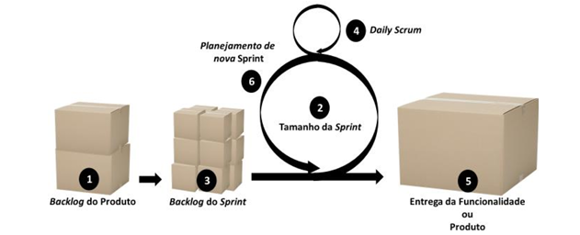

Slide 8
Escopo do projeto
Gerenciar contas, categorias e transações financeiras.
Exibir dashboard com indicadores atualizados em tempo real.
Permitir operações de cadastro, edição e exclusão em lote.

Slide 9








Tecnologias front-end
Para o desenvolvimento do nosso front-end utilizamos ferramentas como:
NextJS
TypeScript
TailwindCSS
Shadcn

Slide 10




Tecnologias back-end
Para o desenvolvimento do nosso back-end utilizamos ferramentas como:
NextJS
PostgreSQL
Hono
DrizzleORM

Slide 11
Resultados esperados
Plataforma funcional para controle financeiro pessoal.
Interface intuitiva com dashboard dinâmico.
Gestão simplificada de contas, categorias e transações.
Recursos que aumentam a autonomia e organização do usuário.

Slide 12
Tela inicial da plataforma
Apresenta o dashboard com visão geral das contas, saldo consolidado e indicadores financeiros em tempo real.

Slide 13
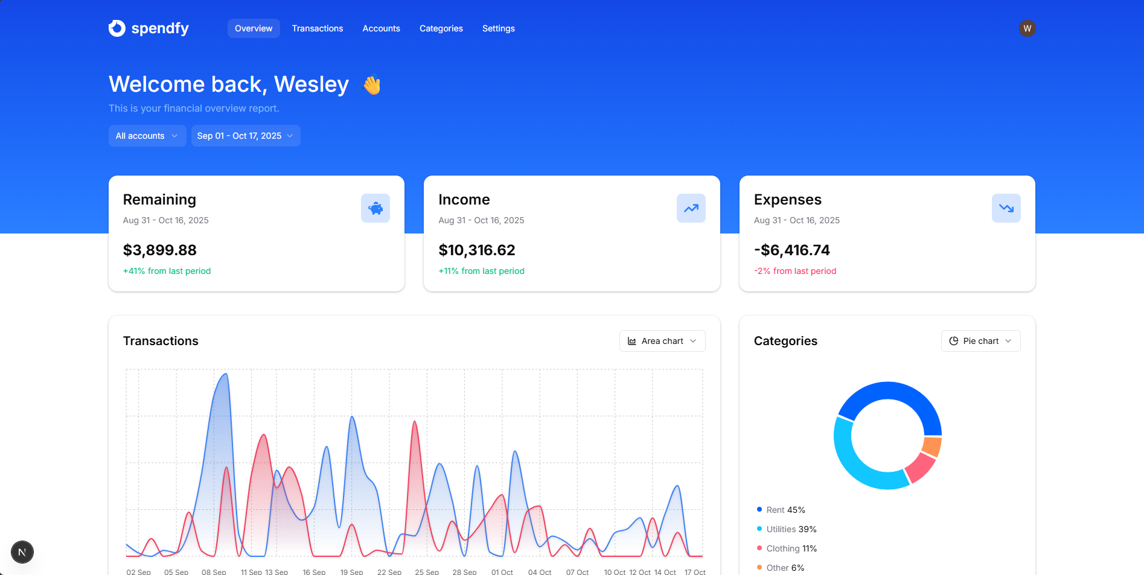

Slide 14
Tela de gestão de transações
Registro de receitas, despesas e investimentos com filtros, detalhamento e operações em lote.

Slide 15
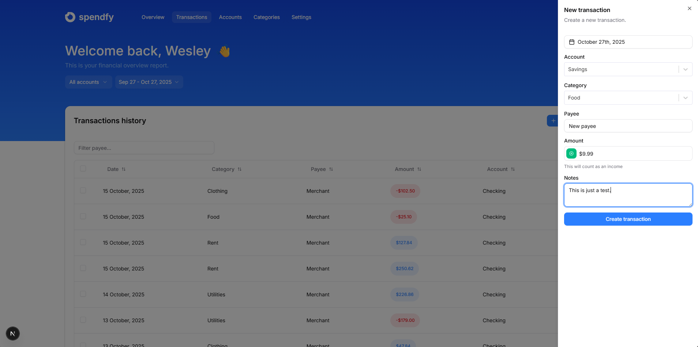

Slide 16
Tela de gestão de contas
Gerenciamento de contas bancárias, carteiras digitais e investimentos, com atualização automática de saldo.

Slide 17
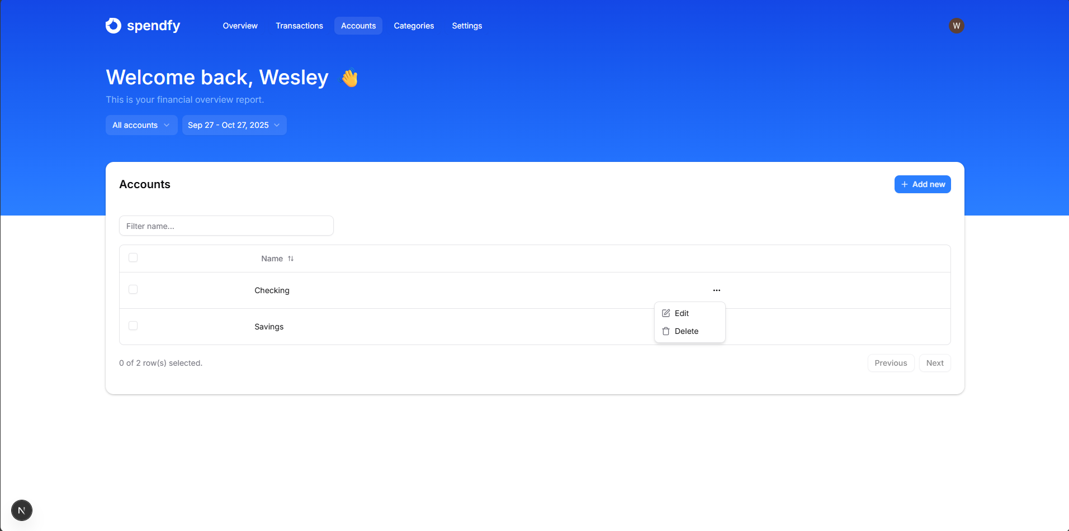

Slide 18
Tela de gestão de categorias
Permite cadastrar, editar e excluir categorias de receitas e despesas de forma personalizada.

Slide 19
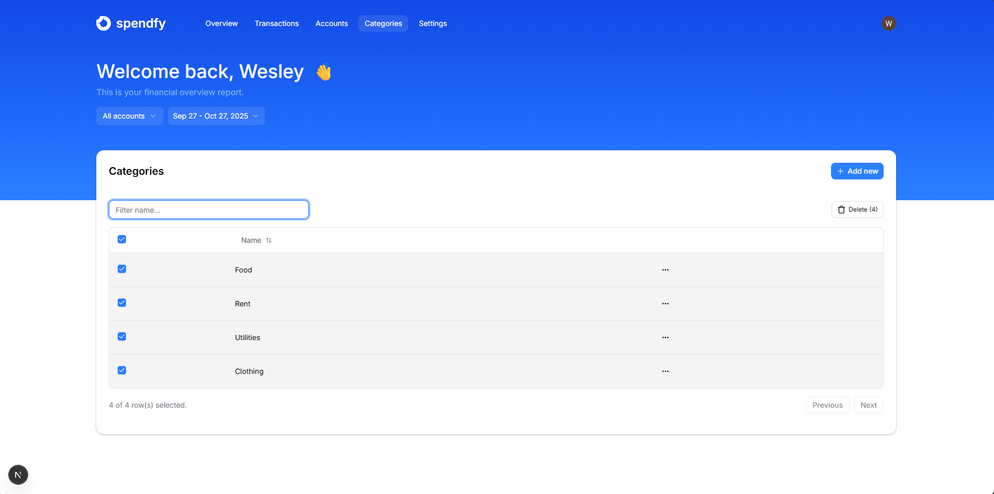

Slide 20
Tela de configuração
Escolha de idioma e tema.

Slide 21
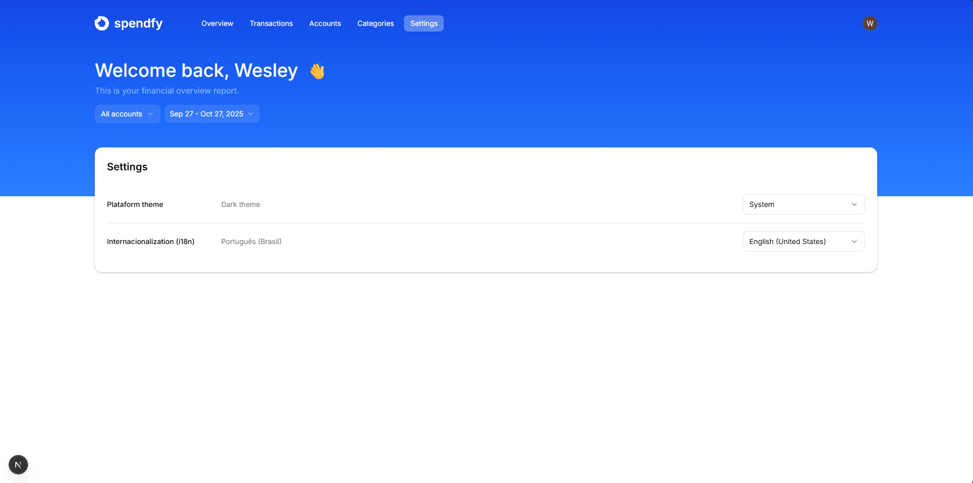

Slide 22
Discussão
A plataforma demonstrou potencial para melhorar a organização financeira dos usuários, oferecendo uma experiência moderna, gratuita e alinhada às necessidades reais do público. Os recursos implementados superam limitações de soluções existentes e indicam possibilidade de aplicação em larga escala.

Slide 23
Conclusão
A plataforma apresentou-se como uma solução eficiente e acessível para o controle financeiro pessoal, promovendo autonomia, organização e educação financeira. O projeto comprova sua viabilidade técnica e relevância social, com potencial de expansão futura.

Slide 24
Referências
ANDRADE, I. K. M. et al. Aplicativo para controle financeiro de estudantes universitários. Revista de Gestão e Secretariado (GeSec), v. 15, n. 4, p. 01-20, 2024. ISSN 2178-9010.
CODD, E. F. A relational model of data for large shared data banks. Communications of the ACM, v. 13, n. 6, p. 377-387, 1970. DOI: 10.1145/362384.362685.
HEVNER, A. R. et al. Design science in information systems research. MIS Quarterly, v. 28, n. 1, p. 75–105, 2004.

Slide 25
Referências
GOVEIA, A. S. Plataforma para planejamento financeiro. 2022. Monografia (Bacharelado em Ciência da Computação) – Instituto de Informática, Universidade Federal do Rio Grande do Sul, Porto Alegre, 2022.
SANTILOTO, P. H. G.; GIUSTI, R. A. E-Wallet: sistema web de controle financeiro. 2022. Monografia (Tecnologia em Análise e Desenvolvimento de Sistemas) – Instituto Federal de Educação, Ciência e Tecnologia de São Paulo, Catanduva, 2022.

Slide 26
Referências
JARA, L. S.; MARTINS, M. O. Aplicação móvel para controle financeiro. 2012. Trabalho de Conclusão de Curso – Universidade Franciscana (UFN), Santa Maria, 2012.
OLIVEIRA, C. P. Sistema web para controle financeiro pessoal. 2023. Trabalho de Conclusão de Curso (Tecnólogo em Análise e Desenvolvimento de Sistemas) – Universidade Tecnológica Federal do Paraná, Pato Branco, 2023.

Slide 27
Referências
PORTO, A. D. SMART WALLET: aplicativo para controle financeiro inteligente com comandos de voz. 2023. Trabalho de Conclusão de Curso (Bacharelado em Ciência da Computação) – Universidade Federal de Campina Grande, Campina Grande, 2023.
RABELO, C. S. Controle financeiro para dispositivos móveis. 2012. Trabalho de Conclusão de Curso (Bacharelado em Sistemas de Informação) – Faculdade Dr. Francisco Maeda, Ituverava, 2012.

Slide 28
Referências
BRANDÃO, R. S. Sobcontrole – sistema de controle de finanças pessoais. 2018. Trabalho de Conclusão de Curso – Centro Universitário de Caratinga – UNEC, Caratinga, 2018.
FIELDING, R. T. Architectural styles and the design of network-based software architectures. 2000. Tese (Doutorado em Ciência da Computação) – University of California, Irvine, 2000.

Slide 29
Referências
PRESSMAN, R. S. Engenharia de software: uma abordagem profissional. 7. ed. São Paulo: McGraw-Hill, 2011.
BEZERRA, E. Princípios de análise e projeto de sistemas com UML. 3. ed. Rio de Janeiro: Elsevier, 2015.
MARCIANO, D. et al. Desenvolvimento de software com metodologias ágeis. São Paulo: Senac, 2021.

Slide 30
Referências
AWS. What is an API?. Disponível em: https://aws.amazon.com/what-is/api/. Acesso em: 15 out. 2025.
HONO. Hono - ultrafast web framework for the Edge. Disponível em: https://hono.dev. Acesso em: 16 out. 2025.
DRIZZLE TEAM. Drizzle ORM – TypeScript ORM. Disponível em: https://orm.drizzle.team. Acesso em: 16 out. 2025.

Slide 31
Referências
MICROSOFT AZURE. What is SaaS? Software as a Service. Disponível em: https://azure.microsoft.com/en-us/resources/cloud-computing-dictionary/what-is-saas. Acesso em: 15 out. 2025.
META. React Documentation. Disponível em: https://react.dev. Acesso em: 17 out. 2025.
MICROSOFT. TypeScript documentation. Disponível em: https://www.typescriptlang.org/docs/. Acesso em: 17 out. 2025.

Slide 32
Referências
RADIX UI. Primitives documentation. Disponível em: https://www.radix-ui.com/primitives. Acesso em: 17 out. 2025.
SHADCN. shadcn/ui. Disponível em: https://ui.shadcn.com. Acesso em: 17 out. 2025.
POSTGRESQL GLOBAL DEVELOPMENT GROUP. PostgreSQL. Disponível em: https://www.postgresql.org. Acesso em: 16 out. 2025.

Slide 33
Referências
VERCEL. Next.js Documentation - API Routes. Disponível em: https://nextjs.org/docs/api-routes/introduction. Acesso em: 16 out. 2025.
ONU. A Agenda 2030 no Brasil. Disponível em: https://brasil.un.org/pt-br/sdgs. Acesso em: 14 out. 2025.
OECD. Consumer Prices. Disponível em: https://data.oecd.org/price/inflation-cpi.htm. Acesso em: 2025.

Slide 34
Referências
MANIFESTO ÁGIL. Manifesto for Agile Software Development. Disponível em: https://agilemanifesto.org. Acesso em: 17 out. 2025.

